Slide 1
全球性的大气环流——行星风系
90°
极地高气压带
极地东风带
副极地低气压带
60°
中纬西风带
副热带高气压带
30°
东北信风带
赤道低气压带
0°
东南信风带
副热带高气压带
30°
中纬西风带
副极地低气压带
60°
极地东风带
极地高气压带
90°

Slide 2

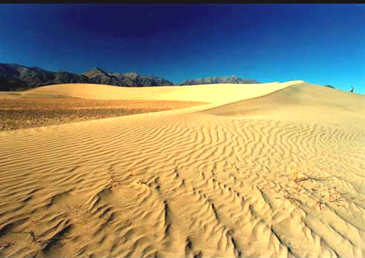
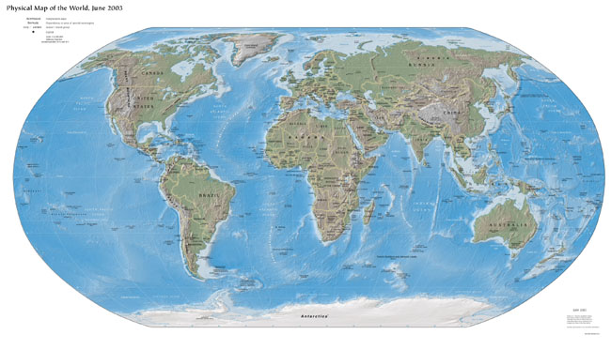
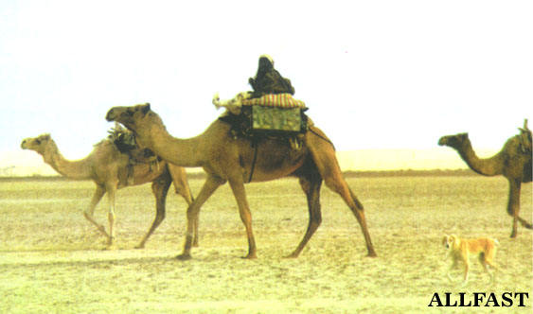
?
北非沙漠
A B C
阿拉伯沙漠
高气压带

Slide 3
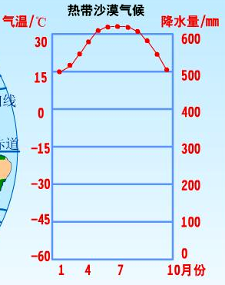
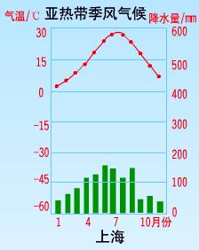
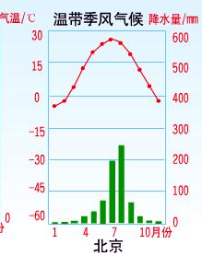
大陆西岸
大陆东岸
大陆东西岸的气候是否有差异？
为什么东岸降水多？

Slide 4
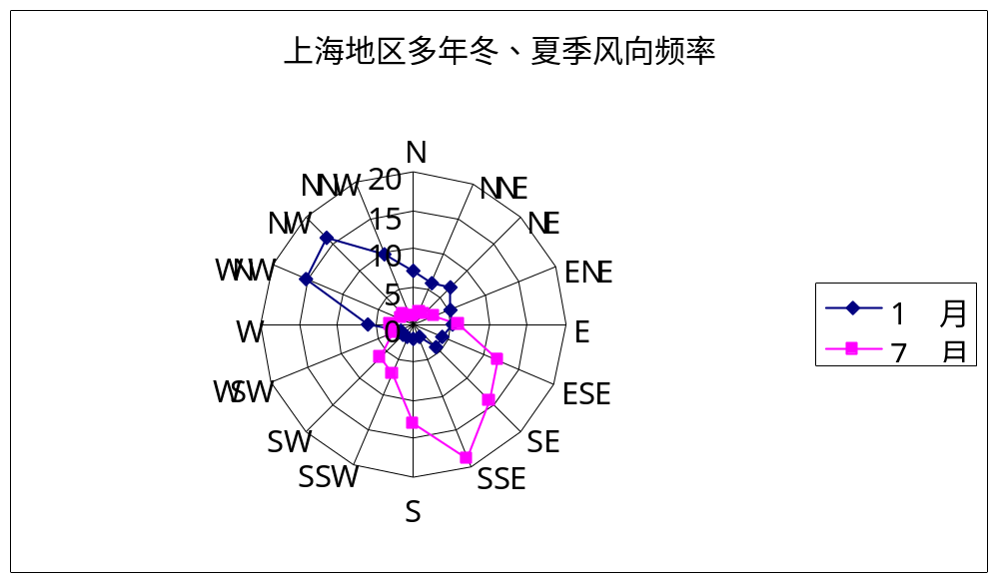
那么究竟什么是季风呢？
夏季
多东南风
上海:
冬季
多西北风
盛行风向随季节变化作有规律的转换，称为季风。

Slide 5

专题10 季风

Slide 6
大气环流的形成
A
B
C
D
地转
偏向力
海陆热力
性质差异
高低纬间
热量差异
太阳直射点
的南北移动
单圈环流
三圈环流
气压带和风带
气压带、风带南北移动
气压带断裂成块状，形成季风

Slide 7

季风的成因动画
夏 季
同纬度的陆地和海洋相比，
哪个温度高？

Slide 8
季风的成因动画1
夏 季
温度高
气压低
气压高
温度低

Slide 9
冬季呢？

Slide 10
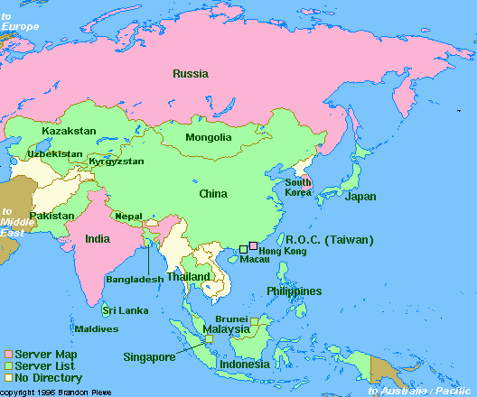
亚欧大陆东部（夏季）
副 热 带 高 气 压 带
30ºN

Slide 11
亚欧大陆东部（夏季）
低压
高压
30ºN

Slide 12
亚欧大陆东部（夏季）
亚洲低压
夏威夷高压
30ºN

Slide 13
亚欧大陆东部（冬季）
60ºN
副 极 地 低 气 压 带

Slide 14
亚欧大陆东部（冬季）
60ºN
高压
低压

Slide 15
亚欧大陆东部（冬季）
60ºN
亚洲高压
阿留申低压

Slide 16
中新网10月31日电 据中央气象台预报，较强冷空气的前锋今天凌晨已经到达东北地区至华北北部一带，预计它将继续东移南下，未来三天，中国中东部大部地区将先后出现大风降温天气。西北地区东部、内蒙古、东北、华北大部、黄淮、江淮等地将先后出现4～5级间6级偏北风；冷空气前锋过后，上述地区的气温将下降4～8℃，部分地区降温幅度可达10℃。

Slide 17
东亚地区冬夏季风比较
 | 冬季风 | 夏季风
源地
风向
性质
高纬内陆
低纬海洋
偏北风
东南风
寒冷、干燥
温暖、湿润

Slide 18

某房产商意将开发上海市郊一处地块（A），在开发调查中发现在该地块东南方有一工厂，试问在A处建住宅楼是否合适？为什么？另外还有两处地块可供选择（B 和C），请问选哪个更好一些？为什么？
A
B
工厂
C

Slide 19
东风：
等闲识得东风面，万紫千红总是春
－－－朱熹《春日》
东风夜放花千树，更吹落星如雨。
－－辛弃疾《青玉案》
西风：
莫道不消魂，帘卷西风，人比黄花瘦。
－－－李清照《醉花阴》
古道西风瘦马，夕阳西下，断肠人在天涯。
－－－马致远《天净纱•秋思》

Slide 20
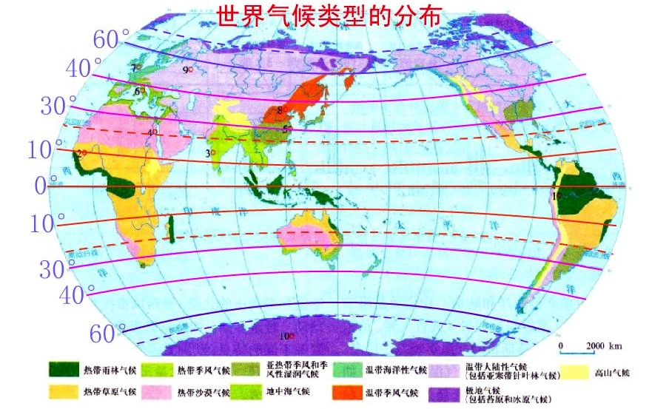
为什么东亚地区的季风气候显著？
亚欧大陆（最大的陆地）和太平洋（最大的大洋）之间存在巨大的海陆热力差异
其他大陆和大洋之间有没有季风呢？

Slide 21
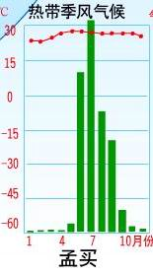
南亚的是什么气候？
南亚季风和东亚有何不同？
为什么会形成？

Slide 22
亚欧大陆南部（夏季）
赤道低气压带
赤道低气压带
0°

Slide 23
亚欧大陆南部（夏季）
亚洲高压
赤道低气压带
0°
赤道低气压带

Slide 24
东亚和南亚季风的比较
名称 | 成因 | 盛行风向 |  | 典型气候
 |  | 夏季 | 冬季
东亚季风
南亚季风
亚热带季风气候
温带季风气候
海陆热力差异
东南风（温暖、湿润）
偏北风（寒冷、干燥）
1、海陆热力差异
2、气压带、风带的季节移动
西南风（炎热、湿润，形成雨季）
东北风（温暖、干燥，形成旱季）
热带季风气候

Slide 25
三、课堂小结：
东亚季风
成因：
◆
除海陆热力原因外，气压带、风带的季节移动也是其形成原因。
夏季：
❖
大陆增温快，气温高，形成低压，海洋上是高压。
⬥
形成从低纬海面吹向陆地的湿热的西南季风。
冬季：

赤道低气压带南移。

产生寒冷干燥的偏北风。
南亚季风
成因：

巨大的海陆热力差异造成
夏季：

大陆降温快，气温低，形成冷高压，海洋上是低压。

盛行从亚欧大陆吹来的东北季风
冬季：

赤道地气压带北移，南侧的东南信风带也随之北移，越过赤道，风向向右偏转。

产生从海洋吹向陆地的温暖湿润的东南风。
东亚季风

❖



南亚季风
◆

⬥



